Slide 1

Asignatura: Matemáticas
Docente: Mery Anne Bestrin | Curso: 5º Básico B
Objetivo de Aprendizaje: OA_9(segundo básico) Resolver sustracciones en el ámbito del 0 al 20.
Contenido: números y operatorias.
Habilidad: Resolver sustracciones según relato.
Semana Nº21: (lunes 24 al viernes 28 de agosto)

Slide 2
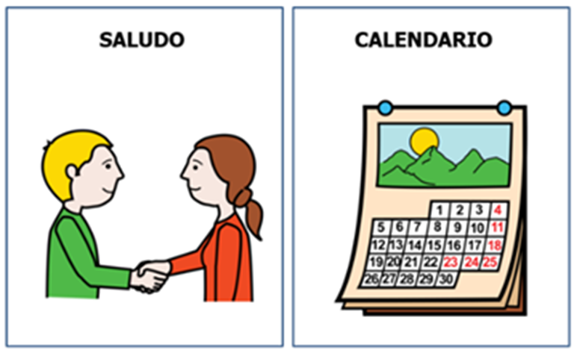
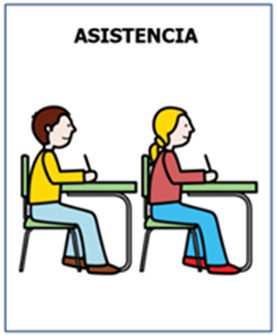
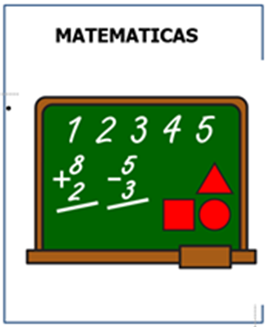
Agenda de anticipación

Slide 3

Emojis de las emociones
¿Como te has sentido durante la semana?
¿Cómo te sientes el día de hoy?

Slide 4

Objetivo de la clase
¿Qué haremos hoy?
Resolver sustracciones (restas) en el ámbito del 0 al 20.

Slide 5
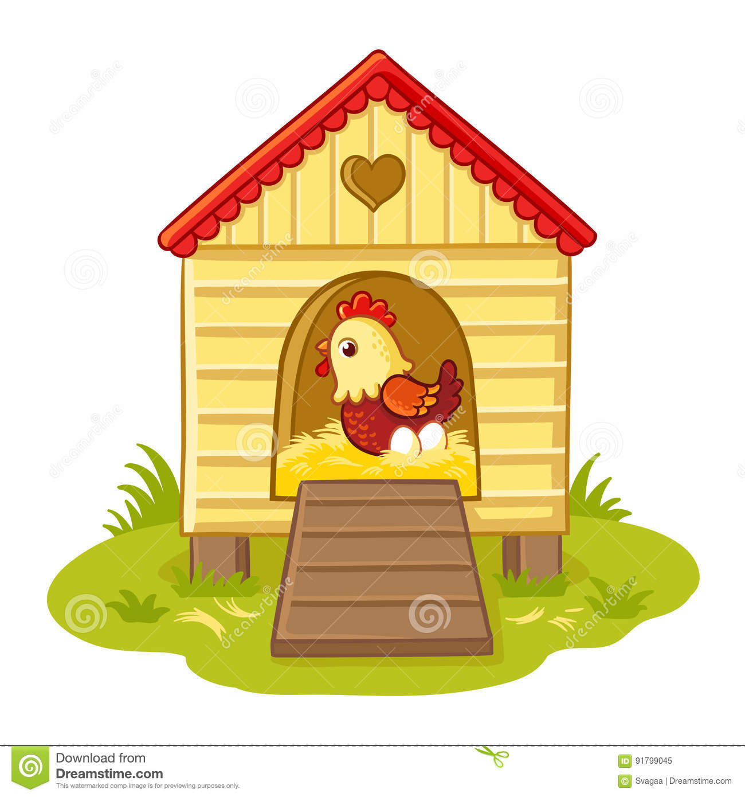
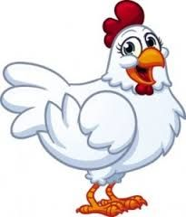
Actividad
Los alumnos deberán ayudar a la gallina a llegar a su gallinero, la cual ira perdiendo huevos en el camino según la historia relatada, e irán realizando sustracciones a medida que la gallina avanza hasta llegar al gallinero.

Slide 6
Cierre:
Ronda de preguntas:
¿Con cuantos huevos partió su recorrido la gallina?
¿Cuántos huevos perdió en el camino la gallina?
¿Con cuantos huevos llego la gallina a su gallinero?

Slide 7
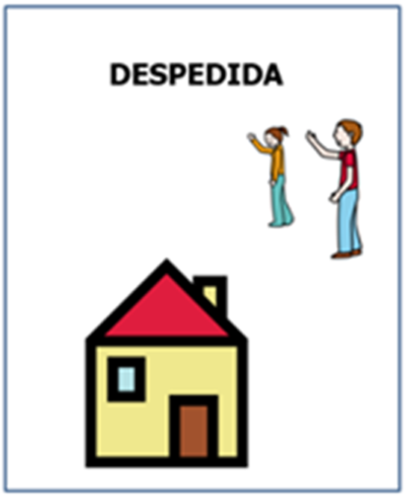
Despedida

